Slide 1
A Java programozási nyelvRől
Balázs Katalin
Marosvásárhely, 2019 április 5

Slide 2
2. A Java programozási nyelv alapjai
Még egyszer a HelloWorld programról
Az objektumorientált programozásról
Változók, operátorok, kifejezések
Utasítások

Slide 3
a. Még egyszer a HelloWorld programról
/*
* A HelloWord program kiírja a köszöntő szöveget
*/
public class HelloWorld {
public static void main(String[] args) {
// Kiírja: "Hello World!"
System.out.println("Hello World!");
}
}

Slide 4
Megjegyzések: /* szöveg */
/** dokumentáció */
// szöveg
Osztálydefiníció: class name {
. . .
}
Osztály: objektumok absztrakt tulajdonságait és viselkedési módját definiálja
attribútumok = adattagok metódusok = tagfüggvények
Objektum: az osztály egy példánya

Slide 5
b. Az objektumorientált programozásról
elemzés (analízis)
tervezés (design)
Szoftverfejlesztés: megvalósítás (implementálás)
tesztelés
karbantartás
+ modellek és segítő eszközök
CASE (Computer Aided System Engineering) modellek
UML (Unfied Modeling Language) modellezési nyelv

Slide 6
Osztályok és objektumok
Absztrakt adattípusok (Abstract data Types - ADT)
– adatok és az ezekkel az adatokkal végrehajtható műveletek halmazának implementációtól független specifikációja
Hozzáférés módosítók:
- az adatrejtés megvalósítása céljából
- public (+)
- protected (#)
- private (-)
- csomag szintű (package private) vagy barát (friend) (~)

Slide 7
Példa: a Person osztály UML diagramja
Person
+ name: String + age: int
+ Person ( n : String, a : int ) + learn (): void + talk (): void
attribútumok
konstruktor
metódusok

Slide 8
A példa implementálása Java-ban
public class Person {
// az attribútumok
public String name;
public int age;
// a konstruktor
public Person ( String n, int a) {
name = n;
age = a;
}
// a metódusok
public void talk ( ) { . . . }
public void learn ( ) { . . . }
}

Slide 9
Objektumok UML diagramja és a példányosítás megvalósítása Java-ban
p1: Person
name = Jancsi age = 18
p2: Person
name = Juliska age = 16
Person p1 = new Person( “Jancsi”, 18);
Person p2 = new Person( “Juliska”, 16);

Slide 10
c. Változók, operátorok, kifejezések
// Egy példaprogram
public class BasicsDemo {
public static void main(String[] args) {
int sum = 0;
for (int current = 1; current <= 10; current++) {
sum += current;
}
System.out.println("Sum = " + sum);
}
}

Slide 11
Adattípusok
Referencia típus: tömbök, osztályok és interfészek
int [] intArray = new int intArray[10];

Slide 12
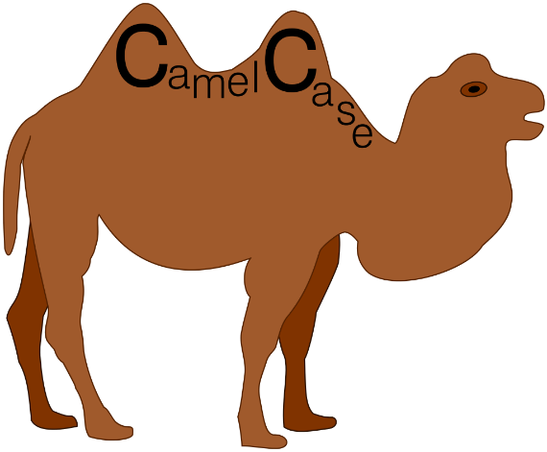
Változó nevek
A változónév:
Tetszőlegesen hosszú Unicode karaktersorozat, az első karakter csak betű lehet
Nem lehet foglalt szó, logikai literál (true vagy false) vagy null
Egyedinek kell lennie az érvényességi tartományban
Konvenció: - a változónév kisbetűvel kezdődik, camel case
- osztálynév nagybetűvel kezdődik
- állandó értékű változók neve csupa nagybetűs

Slide 13
Érvényességi tartomány
Tagváltozók
Lokális változók
Metódusok formális paraméterei
Kivételkezelő paraméterek

Slide 14
Operátorok, kifejezések
Példaprogramok:
karakterláncok összefűzése: „vonalzó” sorozat
aritmetikai műveletek (szorzás/osztás) gyakorlása
másodfokú egyenlet megoldása
szökőév vizsgálata
véletlenszámok generálása

Slide 15
d. Utasítások
Példaprogramok:
pénzfeldobás
kettő hatványainak előállítása
az n-ik harmonikus szám meghatározása
számrendszeri átalakítás
törzstényezőkre bontás

Slide 16
Felhasznált irodalom:
Simon Károly: A Java programozás alapjai
Sedgewick R., Wayne K. - Introduction to Programming in Java, 2nd edition – 2017
Nagy Gusztáv – Java programozás– 2007
https://www.guru99.com/difference-compiler-vs-interpreter.html
https://www.slideshare.net/aliasgharmanjotho11

